Slide 1
OOA

Slide 2
纲要
OOA概述
标示实体—领域模型
职责分配的一般性原则
分析类和用例实现
架构分析

Slide 3
纲要
OOA概述
标示实体—领域模型
职责分配的一般性原则
分析类和用例实现
架构分析

Slide 4
面向对象方法与其它
传统上，面向对象方法与用例驱动的分析方法深度融合；
面向对象分析一般以UML作为建模语言；
RUP开发过程一般采用面向对象分析方法。

Slide 5
用例图的基本作用
描述系统的基本内涵及边界；
获取系统的需求；
评估和验证系统的基本架构；
驱动系统的实现和产生测试用例。

Slide 6
确定actor的方法
谁会提供、使用和删除信息？
谁会使用系统提供的功能？
谁会对某种需求感兴趣？
系统被什么部门使用？
谁将支持和维护系统？
该系统需要什么外部资源？
系统需要与别的系统进行交互吗？
备注：actor是角色，而不是具体的人，硬件设备等！
实例

Slide 7
确定actor的方法
数据、功能、基本角色和辅助角色等
谁会提供、使用和删除信息？
谁会使用系统提供的功能？
谁会对某种需求感兴趣？
系统被什么部门使用？
谁将支持和维护系统？
该系统需要什么外部资源？
系统需要与别的系统进行交互吗？
备注：actor是角色，而不是具体的人，硬件设备等！
实例

Slide 8
如何发现用例？
对每个行动者角色，系统需要提供什么支持？（参与行动者的何种任务？）
对于系统发生的某些事情，需要通知行动者吗？
对于外部出现的突然变化，行动者需要通知系统吗？
系统中什么消息被产生和改变？
实例：选课系统

Slide 9
用例描述
用例描述为外部行为者与系统的交互序列：
  系统可以作为整体出现，但在顺序图中常表现为某一对象集合；
  一般，用例描述采用业务语言进行，尽量避免技术语言，例如连接数据库；
  一般，用例描述中应避免出现实现要素，例如按钮，文本框等；
  用例描述应体现交互性。

Slide 10
用例之间的关系
Include
Extend
generalization

Slide 11
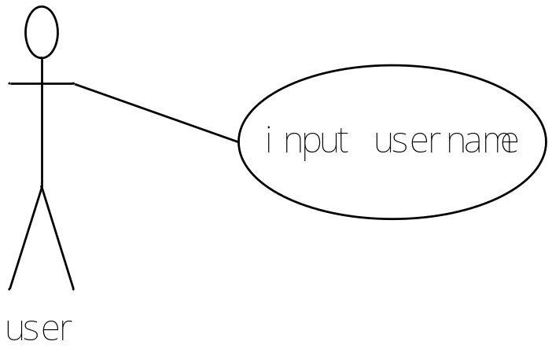
在用例分析中容易出现的问题(1/6)

Slide 12
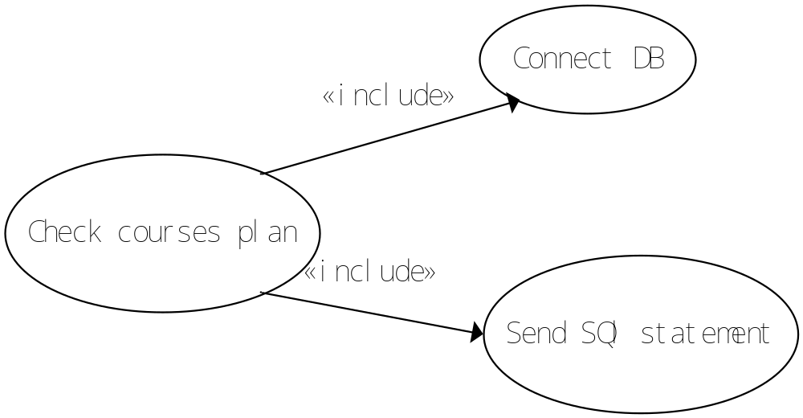
在用例分析中容易出现的问题(2/6)

Slide 13
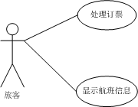
在用例分析中容易出现的问题(3/6)

Slide 14
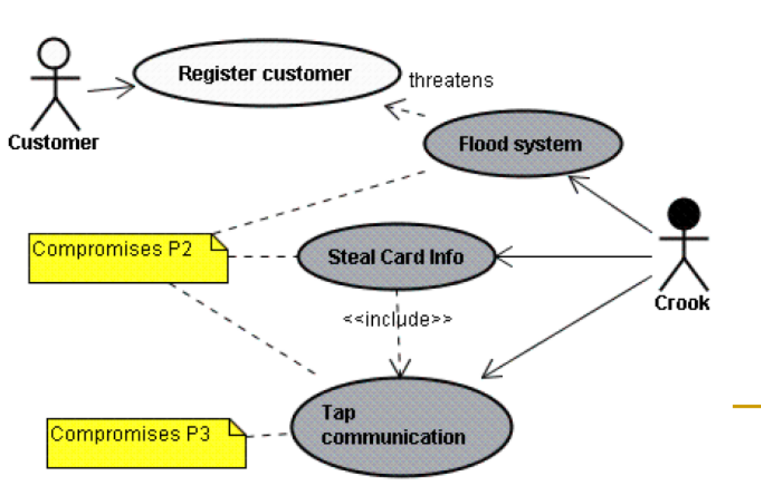
Compromise P1: 没有定义清晰的系统边界
Compromise P2: 与用户无关的需求（非正常的功能性需求）
Compromise P3：不是系统边界内功能
Compromise P4：不正确的通信
在用例分析中容易出现的问题(4/6)
在用例分析中容易出现的问题(1/6)
窃听

Slide 15
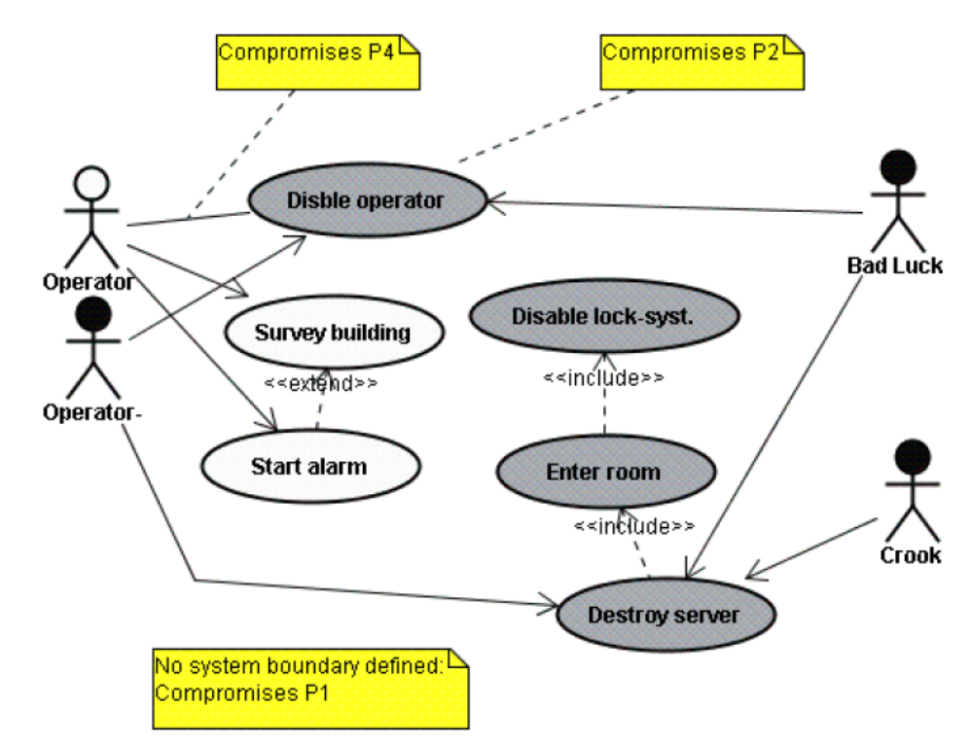
在用例分析中容易出现的问题(5/6)

Slide 16
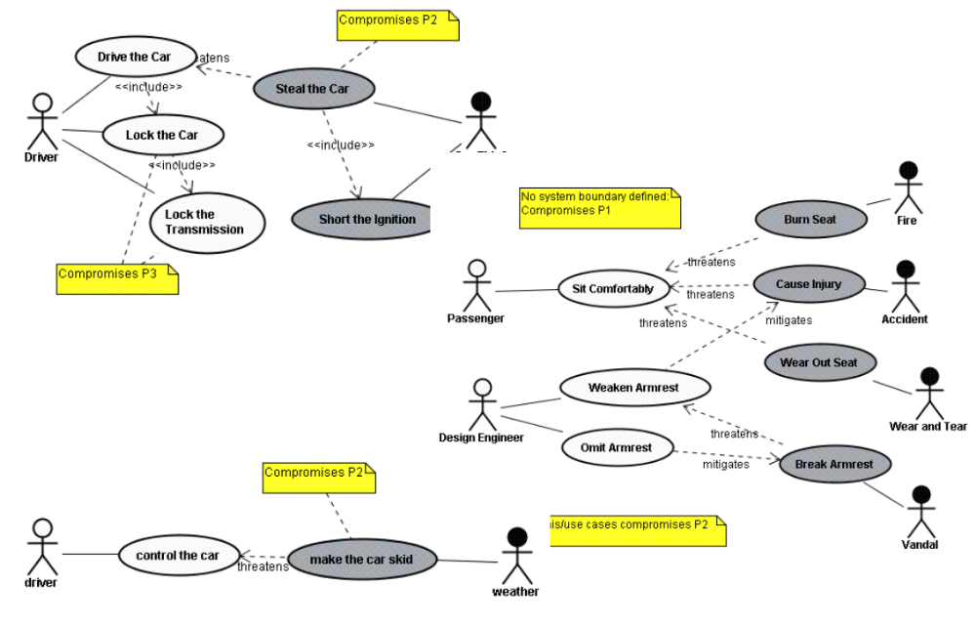
在用例分析中容易出现的问题(6/6)

Slide 17
什么是“分析”？
在软件工程中，分析指把用户需求转变为系统描述（规约）的过程；
系统规约，即系统的逻辑结构,指从开发者视角而言的系统模型；
基于过程（功能）的分析重点在复杂功能的分解；
面向对象分析重点在对象和对象之间关系的识别。

Slide 18
什么是“分析”？（续）
分析的目标是理解和认识问题
    开始建立目标系统的可视化模型，这种模型独立于实现及别的相关的技术方面的要素。
  分析的基本任务是把功能需求转换为软件概念
    得到构成系统的原始的对象集合，重点关注行为。
    所得到的分析模型可以快速地，无缝地进化为设计模型

Slide 19
分析与设计
分析：
理解问题
理想设计
行为
系统结构
功能需求
小模型
设计：
理解解决方案
行为和属性
性能
Close to real code
对象生命周期
非功能需求
大模型

Slide 20
不同的对象类模型
领域对象模型
分析类模型
设计类模型
实现类

Slide 21
OOA的三种方法
概念模型(Larman):从概念目录列表或名词性短语找出问题领域中的候选概念，形成类的集合，添加重要属性和关联关系;
  产生轻量级的类图
CRC卡片(Beck，Cuninhgam)
  索引卡片
具有衍型的分析模型
  Boundaries，entities和control
Grady Booch:《面向对象分析与设计》;
Larman:《UML 和模式应用》

Slide 22
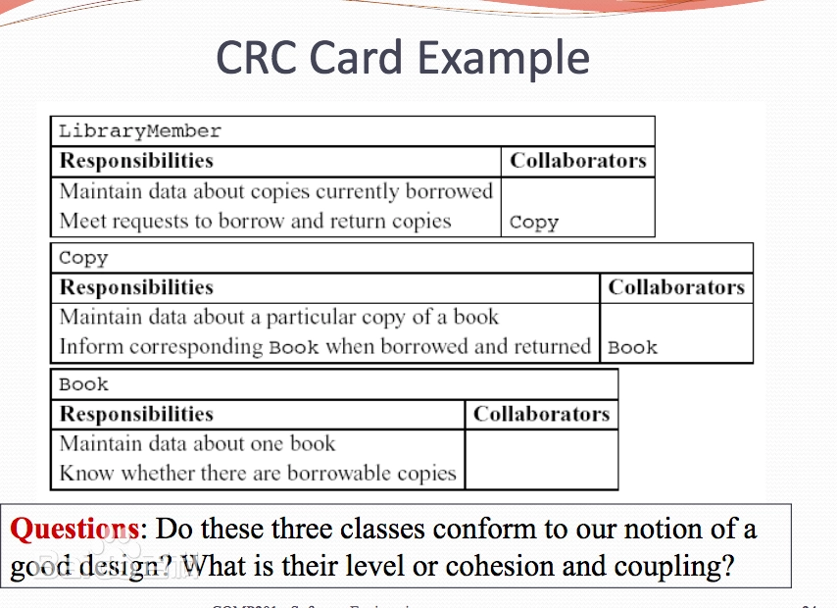
CRC卡片
以下内容来自百度百科：
CRC卡是一个标准索引卡集合，每一张卡片表示一个类;
在CRC建模中，用户、设计者、开发人员都有参与，完成对整个面向对象工程的设计。

Slide 23
OOA的基本过程
识别对象
  CRC，概念，衍型（stereotypes）等
组织对象
对象分类
识别对象之间的关系
定义对象行为
定义对象内部属性

